Slide 1
Inferência Estatística
Prof. Eduardo Bezerra
(CEFET/RJ)
ebezerra@cefet-rj.br

Slide 2
Correlação e Regressão
Inferência Estatística

Slide 3
Correlação
Medida da associação (dependência) entre duas variáveis (sem no entanto inferir relacionamento causal).
Usada para determinar o grau de dependência estatística entre duas variáveis.

Slide 4
Diagrama de dispersão (scatter diagram. scatter plot)
Duas variáveis quantitativas
Uma variável é chamada de independente (X) e a segunda é chamada de dependente (Y)
Pontos não são unidos

Slide 5
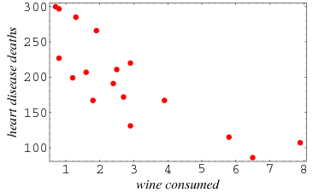
Diagrama de dispersão - exemplo

Slide 6
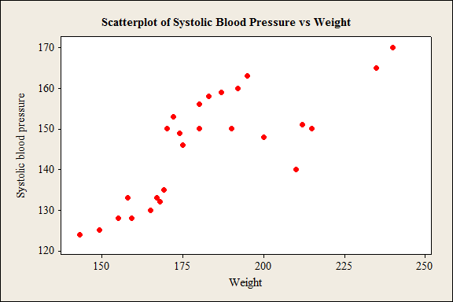
Diagrama de dispersão - exemplo
Notes:
Fonte: http://www.chegg.com/homework-help/weight-systolic-blood-pressure-26-randomly-selected-males-ag-chapter-2-problem-49e-solution-9781118073001-exc

Slide 7
Diagrama de dispersão no R
Há muitas maneiras de criar um gráfico de dispersão em R.
A função básica é plot(x, y), onde x e y são vetores numéricos que indicam os pontos (x, y) a serem plotados.
Notes:
attach(mtcars) plot(wt, mpg, main="Scatterplot Example", xlab="Car Weight ", ylab="Miles Per Gallon ", pch=19)

Slide 8
Padrão gráfico da dispersão
O padrão gráfico da dispersão é indicativo da natureza da associação (ou relacionamento) entre as duas variáveis:
relacionamento positivo
relacionamento negativo
sem relacionamento

Slide 9
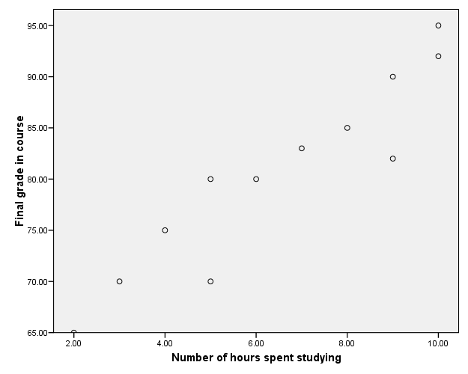
Correlação Positiva

Slide 10
Correlação Positiva

Slide 11
Correlação Negativa
Confiabilidade
Idade do carro

Slide 12
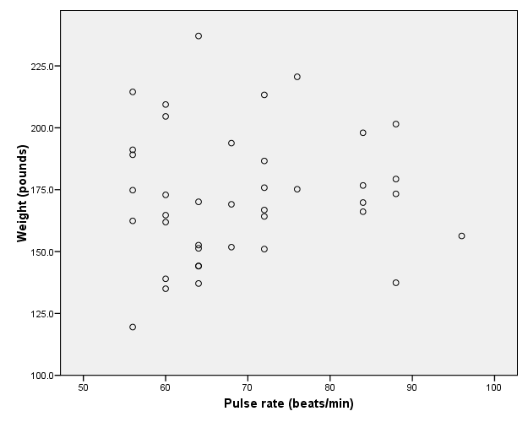
Correlação Inexistente

Slide 13
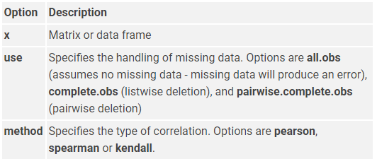
Cálculo de correlações com R
cor(mtcars[c(1,3)], use="complete.obs", method="spearman")
cor(mtcars[c(1,3)], use="complete.obs", method="pearson")

Slide 14
Coeficiente de Correlação Simples (ρ ou r)
Outro nome: Coeficiente de Correlação de Pearson
Mede a natureza e a força da relação entre duas variáveis do tipo quantitativo.
O sinal de ρ denota a natureza da associação entre as variáveis
O valor de ρ denota a força da associação.

Slide 15
Interpretação do sinal de (ρ ou r)
Sinal positivo: a relação é direta (um aumento em uma variável está associado com o aumento na outra variável, e uma diminuição em uma variável está associado com a diminuição da outra)
Sinal negativo: relação é inversa (i.e., um aumento em uma variável está associado com a diminuição na outra variável)

Slide 16
Valor de ρ
O valor de ρ varia no intervalo [-1, +1] e denota a força da relação, conforme ilustrado abaixo.
forte
intermediária
fraca
fraca
intermediária
forte
-1
0
1
-0.75
-0.25
0.25
0.75
inversa
direta
correlação
perfeita
correlação perfeita
nenhuma relação

Slide 17
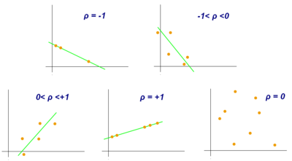
Exemplo
Notes:
Créditos da figura: By Kiatdd - Own work, CC BY-SA 3.0, https://commons.wikimedia.org/w/index.php?curid=37108966

Slide 18
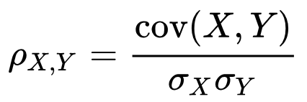
Como computar ρ
Notes:
Ver detalhamento das fórmulas acima em https://en.wikipedia.org/wiki/Pearson_correlation_coefficient

Slide 19
Exemplo – idade x peso
Uma amostra de 6 crianças foi selecionada.
Dados sobre sua idade em anos e peso em quilogramas foram registrados.
É necessário encontrar a correlação entre idade e peso.

Slide 20
Exemplo – idade x peso (cont.)
peso (Kg) | idade (anos) | id
12 | 7 | 1
8 | 6 | 2
12 | 8 | 3
10 | 5 | 4
11 | 6 | 5
13 | 9 | 6

Slide 21
Exemplo – idade x peso (cont.)
Estas 2 variáveis são do tipo quantitativo.
Uma variável (idade) é chamada de variável independente e denotada como (X).
A outra (peso) é a variável dependente (Y).
r = 0.759​
Correlação direta forte
Notes:
X = c(7, 6, 8, 5, 6, 9)
Y = c(12, 8, 12, 10, 11, 13)
cor(X, Y, method="pearson")

Slide 22
Exemplo – ansiedade x avaliação
Ansiedade (X) | Nota Teste (Y)
10 | 2
8 | 3
2 | 9
1 | 7
5 | 6
6 | 5
r = - 0.94​
correlação inversa forte

Slide 23
Regressão Linear (univariada)
Técnica usada para prever algumas variáveis ​​conhecendo o valor de outras
O processo de prever a variável Y usando a variável X.

Slide 24
Correlação x regressão
Correlação descreve a força de um relacionamento linear entre duas variáveis.
i.e., considera que o relacionamento é descrito por uma reta.
Regressão permite determinar qual é essa reta.
Calcula o “melhor ajuste” linear para um determinado conjunto de dados.
A reta de regressão faz com que a soma dos quadrados dos residuais seja menor do que para qualquer outra reta

Slide 25
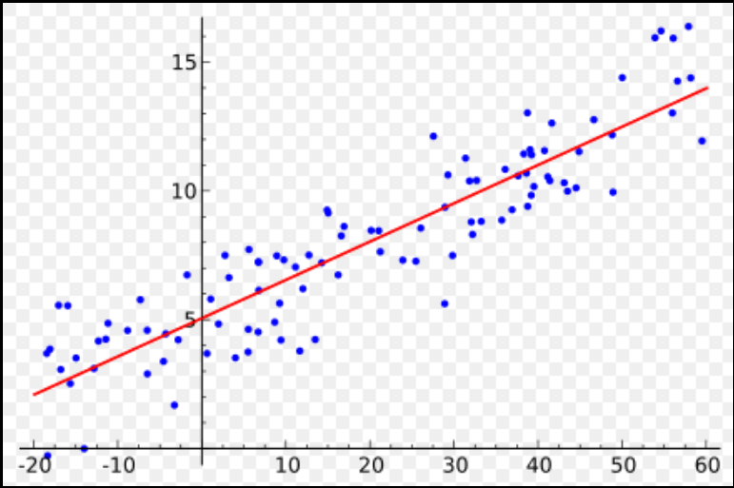
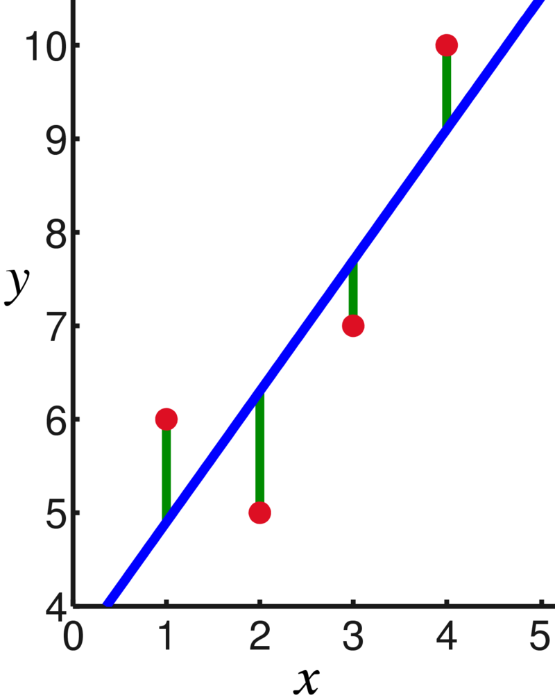
Regressão Linear
Calcula o “melhor ajuste” linear para um determinado conjunto de dados.
https://en.wikipedia.org/wiki/Linear_regression

Slide 26
Método dos Mínimos Quadrados
Procedimento que minimiza os desvios verticais dos pontos plotados ao redor de uma linha reta.
Esse método permite construir uma linha reta de melhor ajuste aos pontos de dados.

Slide 27
Regressão Linear Simples no R
Tutorial em https://www.theanalysisfactor.com/linear-models-r-plotting-regression-lines/
Notes:
alligator = data.frame( lnLength = c(3.87, 3.61, 4.33, 3.43, 3.81, 3.83, 3.46, 3.76, 3.50, 3.58, 4.19, 3.78, 3.71, 3.73, 3.78), lnWeight = c(4.87, 3.93, 6.46, 3.33, 4.38, 4.70, 3.50, 4.50, 3.58, 3.64, 5.90, 4.43, 4.38, 4.42, 4.25) )
plot(alligator[1], alligator[2], xlab = "Snout vent length (inches) on log scale", ylab = "Weight (pounds) on log scale", main = "Alligators in Central Florida" )
alli.mod1 = lm(lnWeight ~ lnLength, data = alligator)

Slide 28
Exemplo – peso x idade
Uma amostra de 6 pessoas foi selecionada com o valor de sua idade (variável X) e seu peso.
Encontre a equação de regressão e qual é o peso previsto quando a idade é de 8,5 anos.
Peso (Y) | Idade (X) | id
12 8 12 10 11 13 | 7 6 8 5 6 9 | 1 2 3 4 5 6

Slide 29
Exemplo – idade x pressão arterial
A seguir estão a idade (em anos) e a pressão arterial sistólica de 20 adultos aparentemente saudáveis.
B.P (y) | Age (x) | B.P (y) | Age (x)
128 136 146 124 143 130 124 121 126 123 | 46 53 60 20 63 43 26 19 31 23 | 120 128 141 126 134 128 136 132 140 144 | 20 43 63 26 53 31 58 46 58 70

Slide 30
Exemplo – idade x pressão arterial (cont.)
Encontre a correlação entre idade e pressão arterial usando os coeficientes de correlação simples e de Spearman, e comente.
Encontre a equação de regressão.
Qual é a pressão arterial prevista para um homem com 25 anos de idade?

Slide 31
Regressão Linear Múltipla
A análise de regressão múltipla é uma extensão direta da análise de regressão simples que permite mais de uma variável independente.

